Slide 1
SQL
Združevalne funkcije

Slide 2
Združevalne funkcije
https://sqlzoo.net/wiki/SELECT_from_WORLD_Tutorial
AVG (stolpec) : povprečna vrednost v stolpcu
  SELECT AVG(population) FROM world WHERE continent='Europe'
  povprečno število prebivalcev v Evropi
MAX (stolpec) : maksimalna vrednost v stolpcu
  SELECT MAX(population) FROM world WHERE continent='Africa'
  Maksimalno število prebivalcev, ki jih ima država v Afriki
MIN (stolpec) : minimalna vrednost v stolpcu
  SELECT MIN(area) FROM world
  Najmanjša površina, ki jo ima neka država v tabeli
    Dobimo 0 ?!
    SELECT name, area FROM world WHERE area = 0
      Vatican, 0
  SELECT MIN(area) FROM world WHERE area > 0
SUM (stolpec) : vsota vrednost v stolpcu
  SELECT SUM(gdp) FROM world WHERE continent='Europe'
  Koliko "proizvedemo" v Evropi

Slide 3
Združevalne funkcije
COUNT (stolpec) : število vrstic z neničelno vrednostjo v stolpcu
  SELECT COUNT(gdp) FROM world
  Število držav, kjer je poznan BDP (podatek je v tabeli)
COUNT (DISTINCT stolpec) : število različnih vrednosti v stolpcu
  SELECT COUNT(DISTINCT continent) FROM world
  Število kontinentov, ki so v tabeli držav
COUNT (*) : število vrstic (zapisov)
  SELECT COUNT(*) FROM world WHERE continent LIKE '%America%'
    Kaj pomeni '%America%'?
  Število ameriških držav v tabeli (J. in S. Amerika)

Slide 4
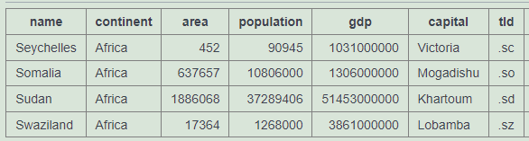

Združevalne funkcije - Zgled
Izpišimo seznam afriških držav, katerih ime se začne na S, je sestavljeno le iz ene besede in ni Senegal
SELECT * FROM world
WHERE name LIKE 'S%' AND continent = 'Africa' AND name NOT LIKE '% %' AND name <> 'Senegal'
Kakšni je povprečni GDP teh držav
SELECT AVG(gdp) FROM world
WHERE name LIKE 'S%' AND continent = 'Africa' AND name NOT LIKE '% %' AND name <> 'Senegal'

Slide 5
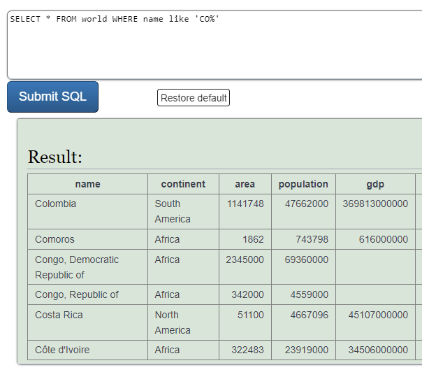
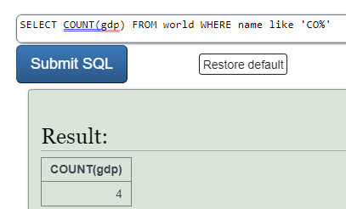
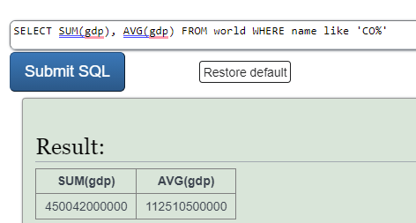
Združevalne funkcije in NULL
AVG, MAX, MIN, SUM, COUNT
Vse upoštevajo le neničelne vrednosti!
  NULL

Slide 6
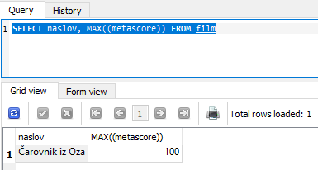
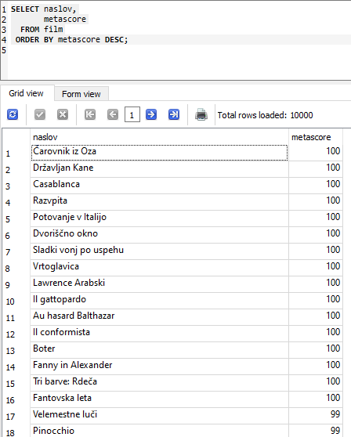
Združevalne funkcije in težave
Vzemimo sedaj bazo filmi.sqlite
Denimo, da nas zanima naslov filma z največjo vrednostjo metascore
ime afriške države z največ prebivalci
  SELECT naslov, MAX(metascore) FROM film
  Dobimo
  Pa je to prav? Je to edini film?
  Poglejmo
  SELECT naslov, metascore FROM film
  ORDER BY metascore DESC

Slide 7
Združevalne funkcije in težave
Denimo, da nas zanima ime afriške države z največ prebivalci
  SELECT name, MAX(population) FROM world WHERE continent='Africa’
  Pri SQLite bi dobili (kot smo včasih – okoli l. 2015)
  Pa je to prav? Ima Alžirija res preko 150M prebivalcev?
  Poglejmo
  SELECT name, population FROM world WHERE name = 'Algeria'
name | MAX(populatio..
Algeria | 166629000
name | population
Algeria | 37100000

Slide 8
Združevalne funkcije in težave II
Če malo pomislimo, je tole čista neumnost
Dejansko s tem hočemo izpisati imena vseh afriških držav, zraven vsake pa še maksimalno število prebivalcev, ki jih imajo afriške države
In če spremenimo RDBMS
  Oracle: [Oracle][ODBC][Ora]ORA-00937: not a single-group group function (SQL-HY000)
  DB2: [IBM][CLI Driver][DB2/NT] SQL0206N "CONTINENT" is not valid in the context where it is used. SQLSTATE=42703 (SQL-42S22)
Sedaj
  Mixing of GROUP columns (MIN(),MAX(),COUNT(),...) with no GROUP columns is illegal if there is no GROUP BY clause

Slide 9
Združevalne funkcije in težave II
Kaj pa takole
  SELECT name, population FROM world WHERE continent='Africa' AND population = MAX(population)
    sql: Invalid use of group function
Skupinske funkcije lahko uporabljamo v prvem delu stavka SELECT. Izračunajo neko vrednost prek več vrstic tabele.

Slide 10
Združevalne funkcije in težave II
Rešitev?
Korak za korakom prosim!
  SELECT MAX(population) FROM world
  WHERE continent='Africa'
    Dobimo 206139587
  SELECT name, population FROM world
  WHERE continent='Africa' AND
  population = 206139587
    Dobimo Nigeria 206139587
Ali pa si pomagamo s podpoizvedbami
  SELECT name, population FROM world
  WHERE continent = 'Africa' AND
  population = (
  SELECT MAX(population)FROM world
  WHERE continent = 'Africa')

Slide 11
Še en zgled
Poišči imena tistih države, ki imajo bruto družbeni proizvod večji od katerekoli evropske države
Po korakih
  Poiščemo največji GDP v Evropi
    SELECT MAX(gdp) FROM world
    WHERE continent = 'Europe'
    Dobimo vrednost (3693204000000)
  Končna poizvedba
    SELECT name FROM world
    WHERE gdp > -- poiščeno naj GDP v Evropi3693204000000
    (Kitajska, Japonska, ZDA)

Slide 12
Še en zgled – II. oblika
Rešujemo nalogo "Poišči imena tistih države, ki imajo bruto družbeni proizvod večji od katerekoli evropske države"
Ker je rezultat poizvedbe po največjem GDP v Evropi le eno število, lahko uporabimo podpoizvedbo
  SELECT name FROM world
  WHERE gdp > -- poiščemo naj GDP v Evropi
  (SELECT MAX(gdp) FROM world
  WHERE continent = 'Europe’)
No, naša poizvedba se bere kot: Poišči imena tistih države, ki imajo bruto družbeni proizvod večji od največjega GDP evropskih držav

Slide 13
Še en zgled – III.oblika
Rešujemo nalogo "Poišči imena tistih države, ki imajo bruto družbeni proizvod večji od katerekoli evropske države"
Ali gre dobesedno?
Če za relacijskim operatorjem uporabimo ALL, to pomeni, da mora biti pogoj izpolnjen za vse elemente seznama
    SELECT name FROM world WHERE gdp > ALL (SELECT gdp FROM world WHERE continent = 'Europe')
    Dobimo "prazno" tabelo
    Zakaj?
      Notranji SELECT vsebuje tudi vrednosti NULL

Slide 14
PRIMERJANJE z NULL
Primerjave z NULL (npr. 120 > NULL) vrnejo UNKNOWN, torej ne true oz. false!
Zato je potrebno paziti
SELECT name FROM world WHERE gdp = NULL AND continent = 'Europe'
  Dobimo prazno tabelo!
A tudi
SELECT name FROM world WHERE gdp <> NULL AND continent = 'Europe’
  da prazno tabelo!
Nikoli ni nekaj enako NULL

Slide 15
PRIMERJANJE z NULL II.
Uporabimo IS NULL oz. IS NOT NULL
  SELECT name FROM world WHERE gdp IS NULL AND continent = 'Europe'
  Dobimo države (no ja, eno, ampak …), ki so nam prej delale probleme (zaradi njih > ALL ni uspelo)!

Slide 16
Še en zgled – IV. oblika
Poišči imena tistih države, ki imajo bruto družbeni proizvod večji od katerekoli evropske države
Dobesedno z ALL!
Pri notranjem SELECT v
SELECT name FROM world WHERE gdp > ALL (SELECT gdp FROM world WHERE continent = 'Europe')
moramo izločiti vrstice z NULL
SELECT name FROM world WHERE gdp > ALL (SELECT gdp FROM world WHERE continent = 'Europe' AND gdp IS NOT NULL)
Sedaj pa spet dobimo Kitajsko, Japonsko in ZDA!

Slide 17
In sedaj nekaj zapletenega
Izpiši ime, regijo in število prebivalcev vseh tistih držav, ki so v regiji, kjer ima vsaka država manj kot 25M prebivalcev
Uporabili bomo tabelo bbc, ker ima namesto continent stolpec region (je tudi tam, kjer je world)
Po delčkih
  Osnovni stavek SELECT bo enostaven
  SELECT name, region, population FROM bbc
  WHERE region IN seznamUstreznihRegij

Slide 18
Kako dobiti seznam regij
Kako preveriti, ali imajo vse države v določeni regiji manj kot 25M prebivalcev
Z MAX in za 'Evropo'
SELECT region FROM bbc
WHERE 25000000 > maks. preb. Evrope
WHERE 25000000 > (SELECT
MAX(population) FROM bbc
WHERE region = 'Europe')
Dobimo prazno tabelo
  Prav, saj ima najv. evr. država 141M prebivalcev
  Za nobeno vrstico pogoj ni izpolnjen

Slide 19
Ustrezna regija
Taka regija je 'Americas'
SELECT region FROM bbc
WHERE 25000000 > (SELECT
MAX(population) FROM bbc
WHERE region = 'Americas'
)
Dobimo ogromno tabelo?
  Če dodamo COUNT – vidimo, da dobimo VSE države (193)
  Za vsako vrstico je pogoj izpolnjen!
Hočemo, da sta regiji "zunaj" in "znotraj" enaki

Slide 20
Kombiniranje notranje/zunanje
Oglejmo si
SELECT region, name, population FROM bbc t1
WHERE population >= ALL
(SELECT population FROM bbc t2
WHERE t1.region = t2.region)
Kaj pomeni bbc t1
  Tabelo bbc smo preimenovali v t1
  In potem se lahko sklicujemo nanjo
  t1.region: regija iz tabele t1
Torej vzeli smo eno kopijo bbc (t1) in drugo (t2). In potem se lahko sklicujemo na ustrezna polja ene, oz. druge tabele
Dobimo države z največ prebivalci vsake regije

Slide 21
Ustrezna regija II
Torej poskusimo z
SELECT region FROM bbc tab1
WHERE 25000000 >
(SELECT MAX(population) FROM
bbc tab2
WHERE tab1.region = tab2.region
)
Skoraj v redu, ampak dobimo "preveč amerik"
Zakaj?
  Vsaka država v regiji Americas "povzroči" vrstico
DISTINCT
SELECT region FROM bbc tab1

Slide 22
In končna rešitev
SELECT name, region, population FROM bbc
WHERE region IN
(SELECT DISTINCT region FROM bbc t1
WHERE 25000000 >ALL
(SELECT population FROM bbc t2
WHERE t1.region = t2.region
)
)
Uporabili ALL za bolj dobesedno!
Načeloma namesto IN lahko = (le ena regija), a tako bolj splošno!

Slide 23
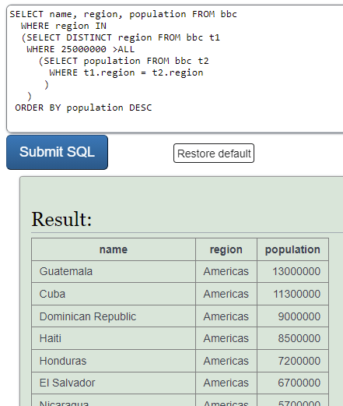

Slide 24
Še en primer

Slide 25
Velike države
Poišči tiste države (in regije), ki imajo več kot 3x toliko prebivalcev, kot jih imajo ostale države v tej regiji
Ideja:
  Poiskati maksimalno število prebivalcev med tistimi državami v isti regiji (potrebni bosta dve kopiji tabele), ki nimajo istega imena kot ta država
SELECT name, region FROM bbc t1
WHERE population >
(SELECT 3*MAX(population) FROM
bbc t2 WHERE
t1.region = t2.region AND
t1.name <> t2.name)

Slide 26
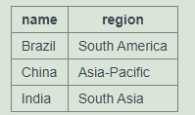
Velike države
SELECT name, region FROM bbc t1
WHERE population >
(SELECT 3*MAX(population) FROM
bbc t2 WHERE
t1.region = t2.region AND
t1.name <> t2.name)
Bo to res v redu?
Kaj smo poiskali?

Slide 27

Pravilno
Poišči tiste države (in regije), ki imajo več kot 3x toliko prebivalcev, kot jih imajo ostale države v tej regiji
Ideja:
  Poiskati vsoto prebivalstva držav v isti regiji (potrebni bosta dve kopiji tabele), ki nimajo istega imena kot ta država
SELECT name, region FROM bbc t1
WHERE population >
(SELECT 3*SUM(population) FROM
bbc t2 WHERE
t1.region = t2.region AND
t1.name <> t2.name)

Slide 28
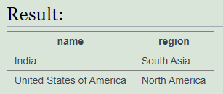
Pravilno
Poišči tiste države (in regije), ki imajo več kot 2x toliko prebivalcev, kot jih imajo ostale države v tej regiji
Ideja:
  Poiskati vsoto prebivalstva držav v isti regiji (potrebni bosta dve kopiji tabele), ki nimajo istega imena kot ta država
SELECT name, region FROM bbc t1
WHERE population >
(SELECT 2*SUM(population) FROM
bbc t2 WHERE
t1.region = t2.region AND
t1.name <> t2.name)

Slide 29
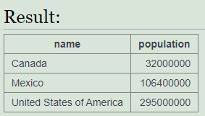
Preverimo za ZDA
SELECT name, population FROM bbc
WHERE region = 'North America'

Slide 30
Združevalne funkcije in skupine podatkov
Denimo, da nas zanima maksimalno število prebivalcev države na vsaki celini
Lahko s kombiniranjem notranje in zunanje table
SELECT continent, population FROM world x
WHERE population >= ALL
(SELECT population FROM world y
WHERE y.continent = x.continent
AND population > 0)
Glej razlago od prej ...
Ali pa enostavneje z

Slide 31
Združevalne funkcije in skupine podatkov
SELECT MAX(population) FROM world WHERE continent = 'Europe'
SELECT MAX(population) FROM world WHERE continent = 'Asia'
...
Moramo poznati vse regije!
Cel kup tipkanja
Mimogrede, kako dodati še ime kontinenta
  SELECT continent, MAX(population) FROM world WHERE continent = 'Europe'
    Ne gre!
  SELECT 'Europe', MAX(population) FROM world WHERE continent = 'Europe'
    V redu!
Ideja: tabelo razdeliti v skupine

